Slide 1


开源项目健康监控可视化平台
团队：指望另一队
成员：万兵、王欣、黄许琴

Slide 2
1 研究背景及意义
1 研究背景及意义
2 设计思路
2 设计思路
目录
3 得分评估模型
Content
4 数据分析效果展示

Slide 3
研究背景及意义

Slide 4

研究背景
随着软件开发项目的复杂性和规模不断增加，传统的项目管理方法已经难以满足现代开发团队对效率、质量和实时反馈的需求。开发者项目健康监控作为一种新兴的管理手段，通过实时监控项目的进度、质量、团队协作和风险等关键因素，能够帮助团队及时发现潜在问题，优化决策过程。
然而，现有的项目健康监控大多依赖文本报告或静态表格，缺乏直观性和互动性，难以呈现项目的实时动态。随着数据可视化技术的迅速发展，基于可视化的监控工具应运而生。可视化技术能够将复杂的数据通过图表、仪表盘等形式直观呈现，提升信息获取的效率和准确性，从而增强开发团队对项目状态的掌控力。
在此背景下，探索如何通过数据可视化手段构建高效、直观的项目健康监控系统，成为提高项目管理质量、提升团队协作效率的关键所在。

Slide 5
研究意义
1
提升项目管理效率。数据可视化能够直观呈现项目健康状况，帮助项目管理者快速获取关键信息，做出及时决策，从而提高管理效率。
2
增强团队协作与沟通。通过定制化的可视化视图，团队成员能够轻松理解与自己相关的项目信息，促进更高效的沟通与协作。
3
及时识别潜在风险。可视化工具能够实时监控关键指标，提前发现项目中的潜在问题，帮助团队及时应对并降低风险。
4
优化决策过程与敏捷发展。通过趋势分析和实时数据支持，数据可视化有助于项目管理者进行准确预测和决策，推动项目敏捷开发和持续改进。

Slide 6
设计思路

Slide 7
设计思路
在本研究中，我们基于OpenDigger工具分析GitHub全域日志数据、开发者数据以及仓库数据，选取了活跃开发者的日志数据进行深入分析。OpenDigger工具能够高效地提取、处理和分析大规模的GitHub数据，支持我们对开发者产生的事务数据进行详细的评估。
将从四个核心维度对开发者进行评估：开发者活跃度、开发者贡献度、代码质量、项目趋势。其中，开发者活跃度反映了开发者在项目中的参与频率，开发者贡献度衡量其在项目中的贡献程度，代码质量则基于代码的质量评估指标进行分析，而项目趋势则关注项目的成长和未来潜力。

Slide 8
得分评估模型

Slide 9
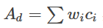
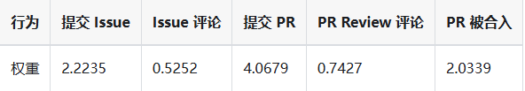
开发者活跃度
开发者活跃度是一个统计型指标，提出了基于 GitHub 行为数据的加权活跃度算法，具体的计算方式如下。
其中的 Ad为开发者活跃度，而 ci为五种行为事件由该开发者触发的发生次数，wi为该行为事件的加权比例。

Slide 10
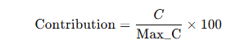
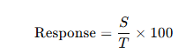
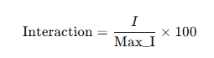
社区参与度
社区参与度通常指的是开发者或用户在开源社区或项目中的活跃程度。（贡献频率、问题与PR响应率、社区互动指数）
1. 贡献频率（Contribution Frequency）
其中，C为开发者的贡献次数（提交数量），Max_C为时间段内其他开发者的最大贡献次数。
2. 响应率（Response Rate）
其中，S为开发者解决的数量，T为开发者参与的总数量。
3. 互动指数（Interaction Index）
其中，I为开发者的实际互动次数，Max_I为其他开发者的最大互动次数。

Slide 11
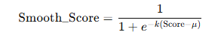
社区参与度得分公式
为了让得分更加动态，设计一个加权调整函数，通过每个指标的得分来计算权重：
使用sigmoid函数对最终得分进行平滑，以避免某一维度对最终得分的过度影响：
其中，k为调节因子（默认0.1），μ为得分均值，e为自然对数的底。

Slide 12
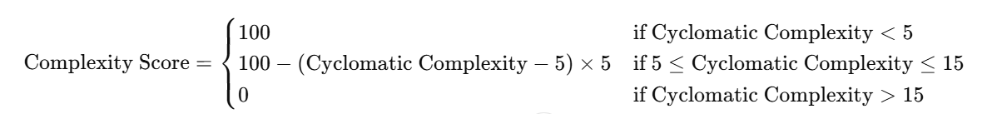
代码质量
代码质量是衡量开发者提交的代码质量的一项重要指标。常见的代码质量评估指标包括：代码复杂度（Code Complexity）、代码重复度（Code Duplication）。
代码复杂度（Code Complexity）具体得分计算公式
复杂度在5到15之间时，得分线性降低。假设复杂度越高，得分越低，得分与复杂度成反比。
代码重复度（Code Duplication）具体得分计算公式
其中，Duplication Percentage为代码中重复的行数比例。
综合得分计算公式：

Slide 13
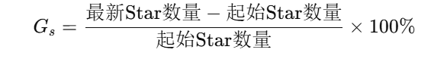
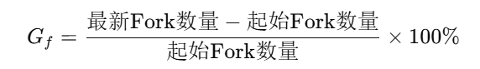
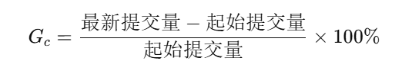
项目趋势
项目趋势是关注项目长期健康和增长潜力。常见的代码质量评估指标包括：Star增长趋势、Fork增长趋势和提交量趋势。
Star增长率
Fork增长率
提交量增长率
为了同时考虑Star增长率、Fork增长率和提交量增长率三个指标，并且选用一个经典的映射函数来设计最终的得分，我们可以使用一种经典的加权平均法，结合Sigmoid函数进行非线性变换，使得得分能够呈现一个平滑的、渐进的变化（与上述社区参与度指标计算过程类似）。

Slide 14
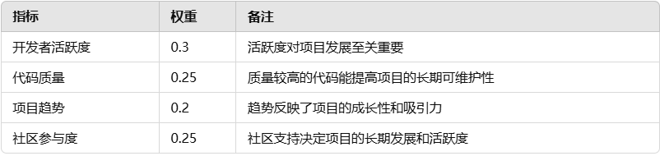
综合健康评分
我们有4个指标，分别是开发者活跃度、代码质量、项目趋势、社区参与度，我们希望通过一个加权模型来计算项目的综合健康得分。
基础权重可以按以下规则设定：
综合项目健康得分：

Slide 15
数据分析效果展示

Slide 16
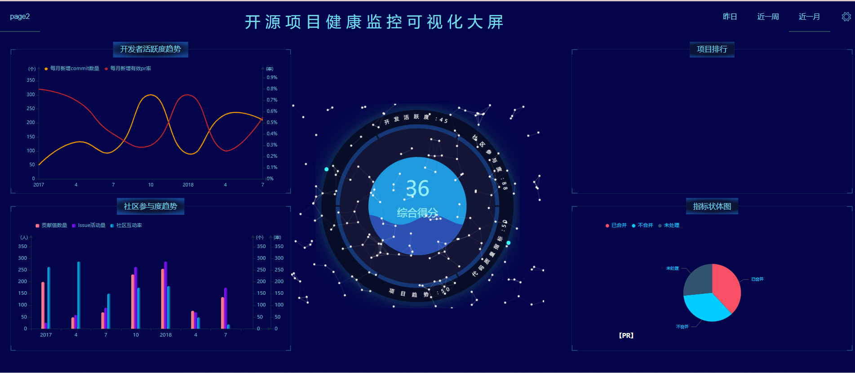

Slide 17
致谢

